Slide 1
Сургутский хлебозавод
Выполнил 10А класс

Slide 2
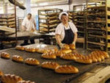
История в цифрах и фактах
Сургутский хлебозавод был образован в 1976 году. На предприятии, в сентябре отпраздновали 35-летие, сегодня здесь трудится порядка 600 человек. Директор хлебозавода Пустозеров Сергей Михайлович.

Slide 3
Профессии:
ПЕКАРЬ
КОНДИТЕР

Slide 4
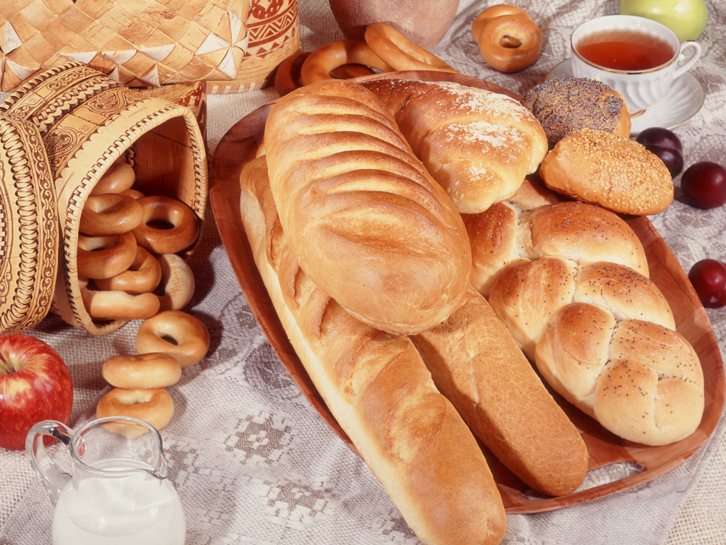
"Сургутский хлебозавод"
Производит хлеб и хлебобулочные изделия; кондитерские изделия; пряники, торты.

Slide 5
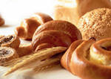
Ежедневно предприятие выпускает до 40 тонн хлебобулочных и порядка 1,5 тонн кондитерских изделий. В его ассортименте – более 80 наименований.

Slide 6
Вот он Хлебушек душистый,
Вот он теплый, золотистый.
В каждый дом, на каждый стол,
он пожаловал, пришел.
В нем здоровье наша, сила, в нем чудесное тепло.
Сколько рук его растило, охраняло, берегло.
В нем - земли родимой соки,
Солнца свет веселый в нем...

